Slide 1




О введении с 01.01.2023 года института «Единого налогового счета налогоплательщика»
(Федеральный закон от 14.07.2022 № 263-ФЗ)
ЕДИНЫЙ НАЛОГОВЫЙ СЧЕТ
ИНН
0000 0000 0000

Slide 2
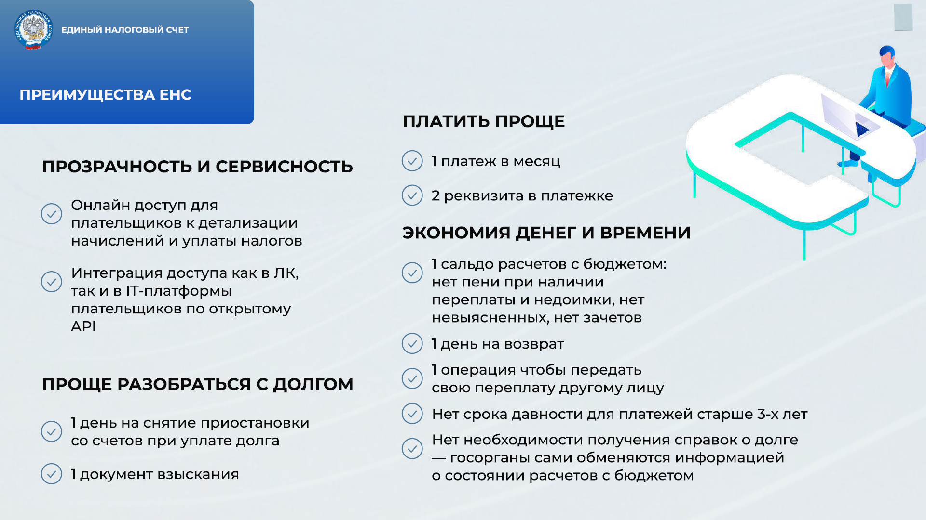
1

Slide 3
Федеральный закон от 14.07.2022 № 263-ФЗ «О внесении изменений в части первую и вторую Налогового кодекса Российской Федерации»
Начало действия документа - 01.01.2023.
Статья 11. Институты, понятия и термины
Совокупная обязанность - общая сумма налогов, авансовых платежей, сборов, страховых взносов, пеней, штрафов, процентов, которую обязан уплатить (перечислить) налогоплательщик, плательщик сбора, плательщик страховых взносов и (или) налоговый агент, и сумма налога, подлежащая возврату в бюджетную систему РФ в случаях, предусмотренных Кодексом. При этом в совокупную обязанность не включаются суммы налога на доходы физических лиц, уплачиваемого в порядке, установленном статьей 227.1 Кодекса, и суммы государственной пошлины, в отношении уплаты которой судом не выдан исполнительный документ;
Задолженность по уплате налогов, сборов и страховых взносов в бюджеты бюджетной системы РФ - общая сумма недоимок, а также не уплаченных налогоплательщиком, плательщиком сборов, плательщиком страховых взносов и (или) налоговым агентом пеней, штрафов и процентов, предусмотренных Кодексом, и сумм налогов, подлежащих возврату в бюджетную систему РФ в случаях, предусмотренных Кодексом, равная размеру отрицательного сальдо единого налогового счета этого лица;
=
Пункт 5
статьи 11.3 НК
=
Абзац 3
пункта 3 статьи 11.3 НК
2

Slide 4
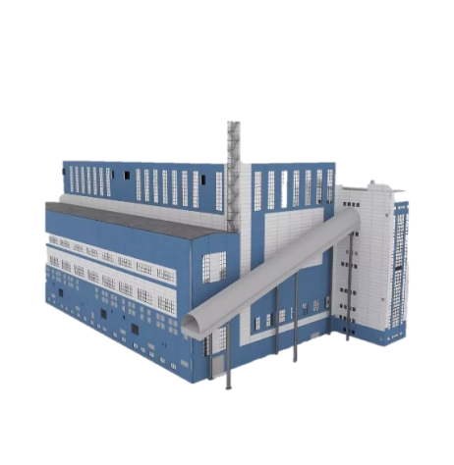

Федеральный закон от 14.07.2022 № 263-ФЗ «О внесении изменений в части первую и вторую Налогового кодекса Российской Федерации»
Начало действия документа - 01.01.2023.
Статья 11.3. Единый налоговый платеж. Единый налоговый счет
4. Единый налоговый счет ведется в отношении каждого физического лица и каждой организации, являющихся налогоплательщиками, плательщиками сборов, плательщиками страховых взносов и (или) налоговыми агентами (в том числе при исполнении обязанности управляющего товарища, ответственного за ведение налогового учета в связи с выполнением договора инвестиционного товарищества).
ЕДИНЫЙ НАЛОГОВЫЙ СЧЕТ
ИНН
0000 0000 0000
3

Slide 5





Федеральный закон от 14.07.2022 N 263-ФЗ «О внесении изменений в части первую и вторую Налогового кодекса Российской Федерации»
Начало действия документа - 01.01.2023.
Статья 11.3. Единый налоговый платеж. Единый налоговый счет
1. Единым налоговым платежом признаются денежные средства, перечисленные налогоплательщиком, в бюджетную систему РФ, предназначенные для исполнения совокупной обязанности налогоплательщика, а также денежные средства, взысканные с налогоплательщика, в соответствии с Кодексом.
2. Единым налоговым счетом признается форма учета налоговыми органами:
1) денежного выражения совокупной обязанности;
2) денежных средств, перечисленных в качестве единого налогового платежа и (или) признаваемых в качестве единого налогового платежа.
=
=
ЕДИНЫЙ НАЛОГОВЫЙ СЧЕТ
=
ЕНП
ИНН
0000 0000 0000
4

Slide 6
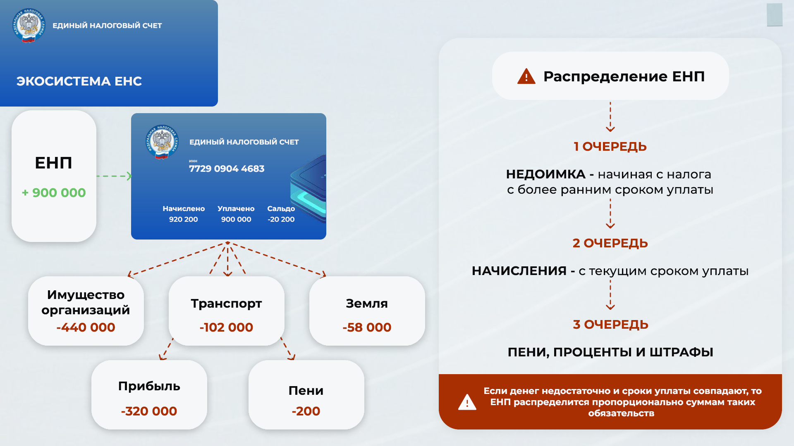
5

Slide 7
Реквизиты для уплаты единого налогового платежа с 01.01.2023
№ (поля) реквизита ПД | Наименование (поля) реквизита платежного документа | Значение
13 | Наименование банка получателя средств | ОТДЕЛЕНИЕ ТУЛА БАНКА РОССИИ//УФК по Тульской области, г Тула
14 | БИК банка получателя средств (БИК ТОФК) | 017003983
15 | № счета банка получателя средств (номер банковского счета, входящего в состав единого казначейского счета) | 40102810445370000059
16 | Получатель | Управление Федерального казначейства по Тульской области (НО по месту постановки на учет)
17 | Номер казначейского счета | 03100643000000018500
6

Slide 8
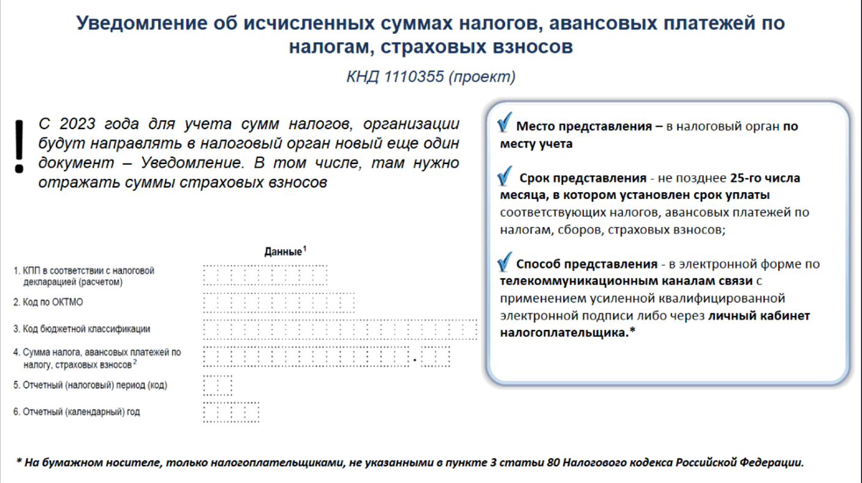
7

Slide 9
Федеральный закон от 14.07.2022 № 263-ФЗ «О внесении изменений в части первую и вторую Налогового кодекса Российской Федерации»
Начало действия документа - 01.01.2023.
Статья 11.3. Единый налоговый платеж. Единый налоговый счет
4. Положительное сальдо единого налогового счета формируется, если общая сумма денежных средств, перечисленных и (или) признаваемых в качестве единого налогового платежа, больше денежного выражения совокупной обязанности.
=
ПЕРЕПЛАТА
В счет исполнения обязанности другого лица по уплате налогов (ст. 78 НК)
В счет исполнения предстоящей обязанности по уплате конкретного налога
(ст. 78 НК)
В счет исполнения решений налоговых органов, либо погашения просроченной к взысканию задолженности
(ст. 78 НК)
Возврат на открытый ему счет в банке в порядке, предусмотренном статьей 79 НК
Срок для зачета – 1 день (пункт 5 ст. 78 НК).
Срок для возврата – 1 день (пункт 3 ст. 79 НК)
8

Slide 10

Федеральный закон от 14.07.2022 № 263-ФЗ «О внесении изменений в части первую и вторую Налогового кодекса Российской Федерации»
Начало действия документа - 01.01.2023.
Статья 11.3. Единый налоговый платеж. Единый налоговый счет
4. Отрицательное сальдо ЕНС формируется, если общая сумма денежных средств, перечисленных и (или) признаваемых
в качестве единого налогового платежа, меньше денежного выражения совокупной обязанности.
=
ЗАДОЛЖЕННОСТЬ
Статьи 69, 70, 45, 46, 47, 48, 76, 78, 79 – ПОЛНОСТЬЮ в новой редакции.
Прекращают действие требования (ст. 69) и решения (ст. 46 и ст. 76) не исполненные на 01.01.2023.
Будут сформированы новые документы по взысканию
(пункт 9 ст. 4 закона 263-ФЗ)
Нет документа выявления недоимки;
Единый динамичный документ взыскания;
На любом этапе взыскания процедура осуществляется в отношении отрицательного сальдо на дату принятия решения.
9

Slide 11
Федеральным законом от 14.07.2022 № 263–ФЗ «О внесении изменений в части первую и вторую Налогового кодекса Российской Федерации»
с 01.01.2023 года устанавливаются единые сроки уплаты и представление налоговой отчетности по всем налогам !
В том числе НДФЛ
!
!
25 – Представление деклараций / расчетов и уведомлений об исчисленных суммах налогов
28 - Срок уплаты
10

Slide 12
Сальдо единого налогового счета (ЕНС) представляет собой разницу между общей суммой денежных средств, перечисленных и (или) признаваемых в качестве единого налогового платежа, и денежным выражением совокупной обязанности.
(статья 4 Федерального закона от 14.07.2022 № 263-ФЗ)
Суммы излишне уплаченного налога на прибыль организаций, зачисленного в бюджет соответствующего субъекта Российской Федерации, не учитываются при формировании сальдо единого налогового счета и признаются зачтенными в счет исполнения предстоящих обязанностей по уплате указанного налога без заявления налогоплательщика, за исключением случая, если при исчислении разницы между суммами, указанными в части 4 настоящей статьи, без учета таких сумм налога на прибыль организаций она составила отрицательную величину. (п.5 ст.4 №263-ФЗ)
В целях формирования 1 января 2023 года сальдо единого налогового счета размер совокупной обязанности налогоплательщика, плательщика сбора, плательщика страховых взносов и (или) налогового агента по уплате налогов подлежит увеличению на сумму, соответствующую сумме уплаченных по состоянию на 31 декабря 2022 года налогов, авансовых платежей по налогам, страховых взносов, срок представления налоговых деклараций (расчетов) по которым или направления налоговым органом сообщения об исчисленных суммах налогов наступает после 1 января 2023 года. (п.6 ст.4 №263-ФЗ)
В суммы неисполненных обязанностей не включаются суммы:
1) недоимок по налогам, государственной пошлине, в отношении уплаты которой налоговому органу выдан исполнительный документ, иным сборам, страховым взносам, задолженности по пеням, штрафам, предусмотренным Налоговым кодексом Российской Федерации процентам, по которым по состоянию на 31 декабря 2022 года истек срок их взыскания; (Недоимки с пропущенным сроком взыскания)
2) недоимок по налогам, сборам, страховым взносам, задолженности по пеням, штрафам, предусмотренным Налоговым кодексом Российской Федерации процентам, указанным в оспариваемом в судебном порядке решении о привлечении к ответственности за совершение налогового правонарушения или в решении об отказе в привлечении к ответственности за совершение налогового правонарушения, исполнение которых приостановлено по состоянию на 31 декабря 2022 года полностью или в части в результате принятия судом мер предварительной защиты (обеспечительных мер) либо принятия вышестоящим налоговым органом решения о приостановлении исполнения соответствующего решения.
Излишне перечисленными денежными средствами не признаются суммы излишне уплаченных по состоянию на 31 декабря 2022 года:
1) налога на профессиональный доход, государственной пошлины, в отношении уплаты которой не выдан исполнительный документ, сборов за пользование объектами животного мира и за пользование объектами водных биологических ресурсов, авансовых платежей по налогу на доходы физических лиц, уплачиваемому в порядке, установленном статьей 227.1 настоящего Кодекса;
2) налогов, авансовых платежей, сборов, страховых взносов, пеней, штрафов, предусмотренных Налоговым кодексом Российской Федерации процентов, если со дня их уплаты прошло более трех лет.
Таким образом, будет резервироваться не зачтенный (не погашенный) остаток уплаченных сумм (авансовых платежей), начисление по которым (сроки уплаты) приходятся на 2022 год!
11

